Slide 1


Curso de Programação com Arduino

Slide 2
1.
Ultrassônico

Slide 3
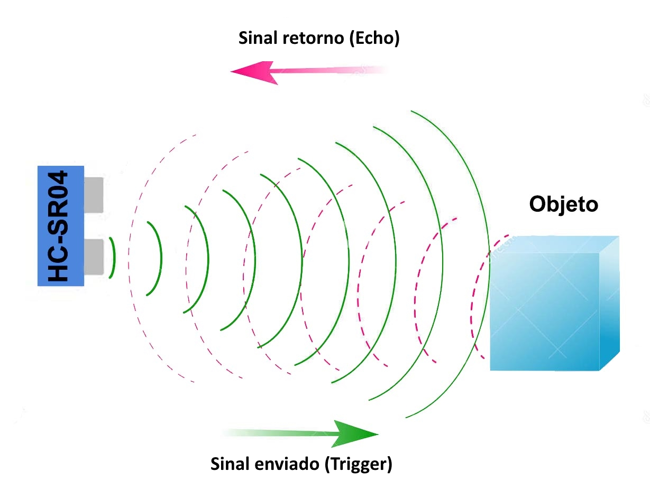
Sensor ultrassônico

Slide 4
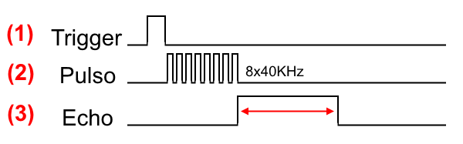
O funcionamento do HC-SR04 (datasheet) se baseia no envio de sinais ultrassônicos pelo sensor, que aguarda o retorno (echo) do sinal, e com base no tempo entre envio e retorno, calcula a distância entre o sensor e o objeto detectado.
Primeiramente é enviado um pulso de 10µs, indicando o início da transmissão de dados. Depois disso, são enviado 8 pulsos de 40 KHz e o sensor então aguarda o retorno (em nível alto/high), para determinar a distância entre o sensor e o objeto, utilizando a equação Distância = (Tempo echo em nível alto * velocidade do som) /2

Slide 5
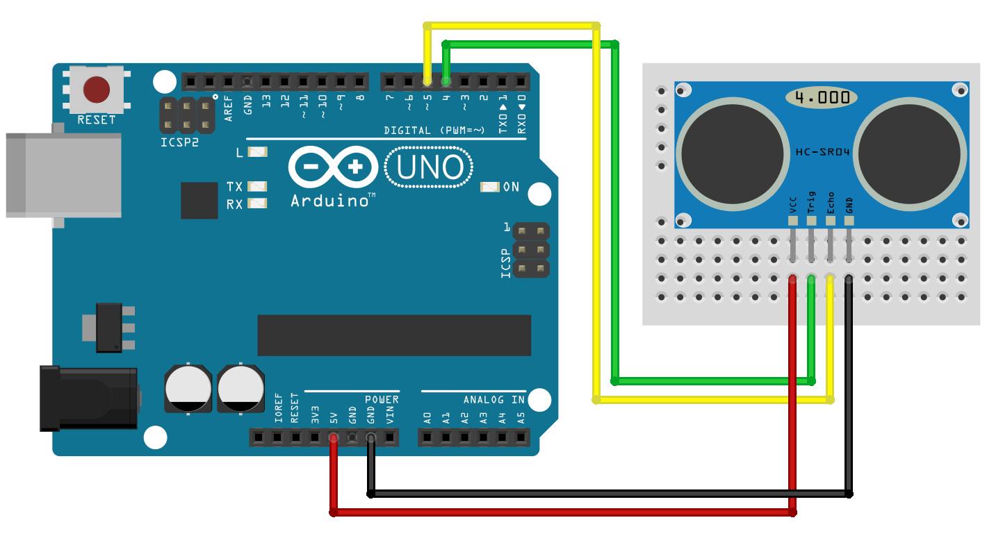
Como ligar

Slide 6
3.
Servo

Slide 7
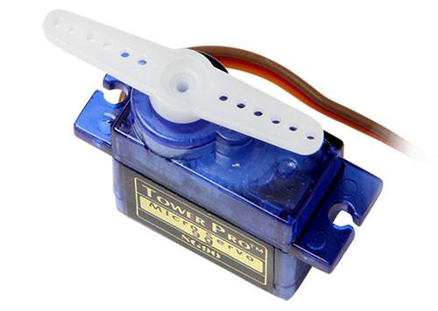
Servo motor

Slide 8
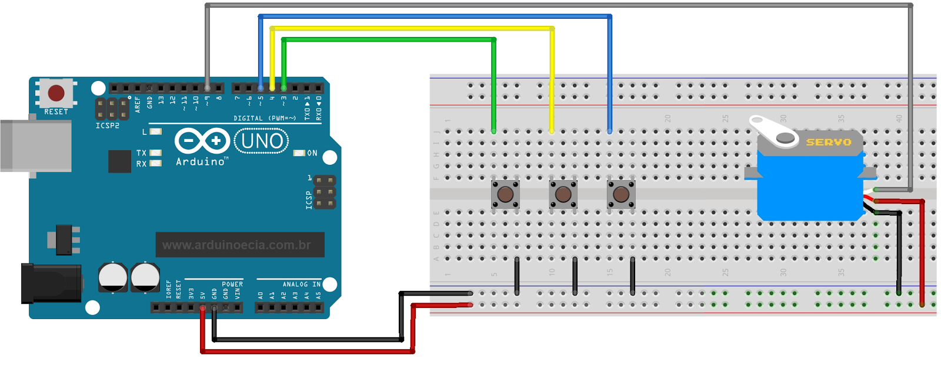

Slide 9
4.
Ponte H

Slide 10
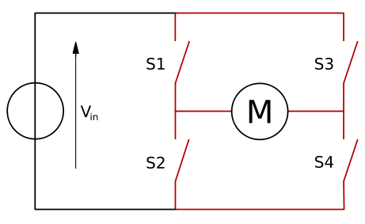
Ponte H - Circuito

Slide 11
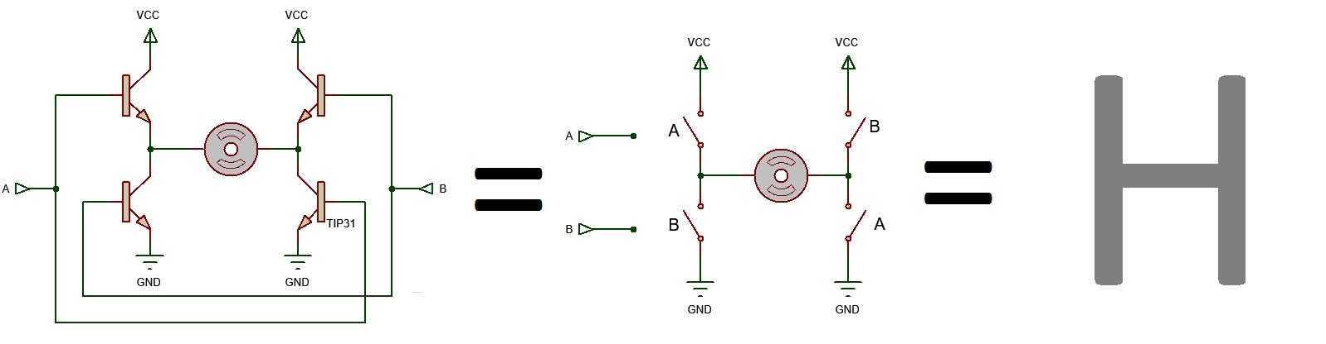
Ponte H - Circuito

Slide 12
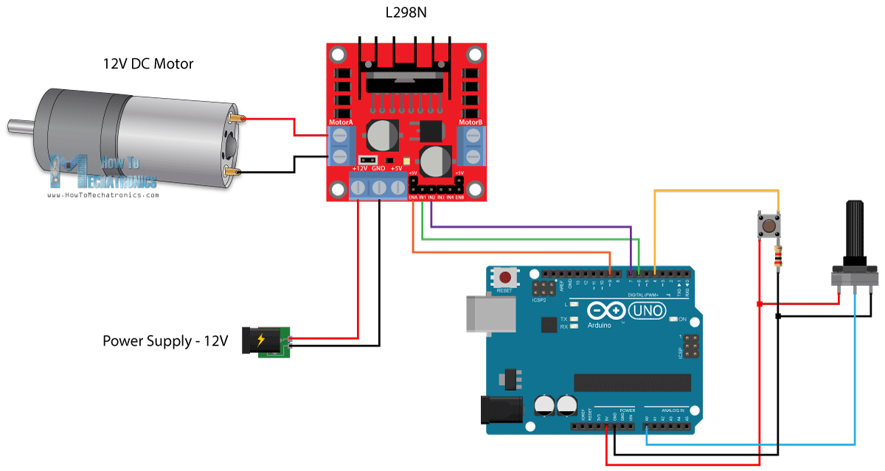
Ponte H - Circuito

Slide 13
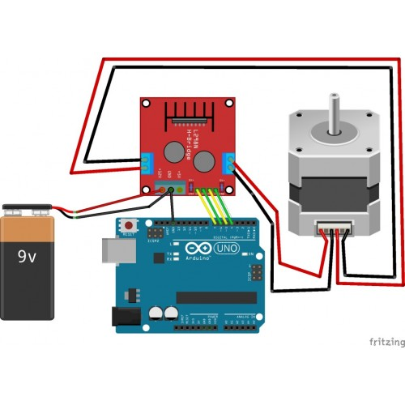
Ponte H - Circuito

Slide 14
Obrigado

